Slide 1
Reglas y códigos de conducta
Flavio Lozano-Isla^{1,2*}
⁽¹⁾ Facultad de Ingeniería y Ciencias Agrarias, Universidad Nacional Toribio Rodríguez de Mendoza de Amazonas (UNTRM), Amazonas 01001, Perú.
⁽²⁾ Institute of Plant Breeding, Seed Science and Population Genetics, University of Hohenheim, Stuttgart, Germany.
*Email: flavio.lozano@untrm.edu.pe

Slide 2
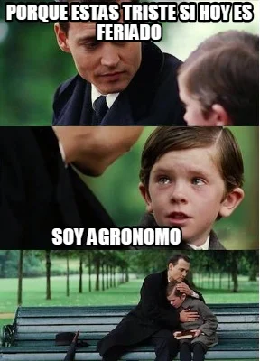
Información general
La información de los cursos estará disponible en el aula virtual de Moodle
El correo institucional será el medio de comunicación oficial para los cursos
Justificaciones
Revision de notas
Los ambientes que se utilicen deben quedar limpios al culminar la clase
De lo contrario, se reduciría 1 puntos en el examen de la unidad

Slide 3
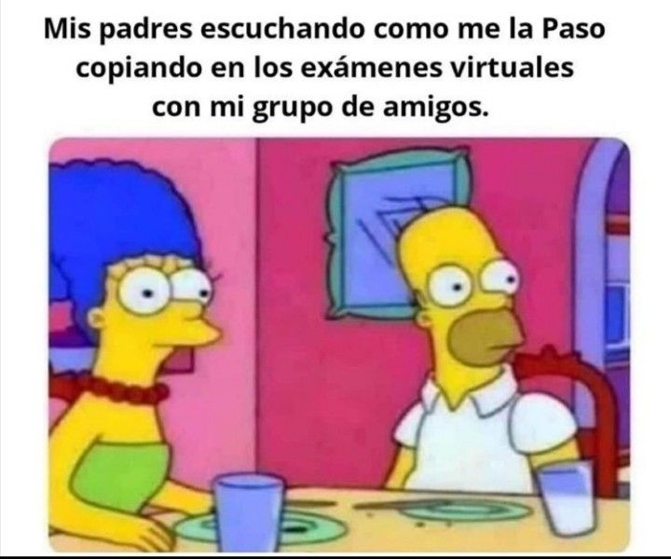
Clases virtuales
El enlace para las reuniones estará en aula virtual
Las clases serán grabadas y los participantes podrán acceder a las grabaciones a través del aula virtual
Es responsabilidad compartida de los estudiantes recordar grabar las clases
Se sugiere mantener el micrófono apagado a menos que desee participar o realizar una pregunta
No es necesario que los participantes tengan la camara encendida

Slide 4
Clases y Horarios
El inicio de las clases será 10 minutos después de la hora asignada
Cursos con una duración mayor a 2 horas tendrán un receso de 10 minutos entre hora
Para salir o ingresar a clases no es necesario solicitar permiso
Salir por la puerta posterior
Durante las clases deben mantener los celulares en modo vibrador o silenciados
Si necesitan conversar o contestar una llamada pueden salir del aula

Slide 5
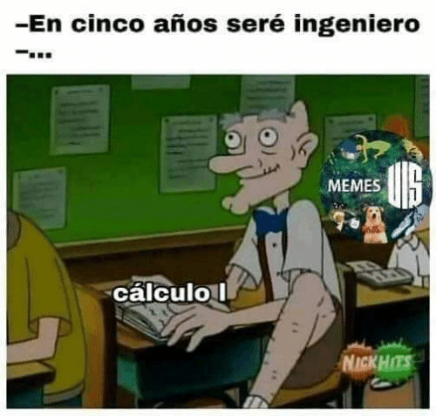
Calificación
Los alumnos deben regirse a las normas establecidas por la institución y descritas en el silabo
La asistencia a clase es obligatoria
La participación en clase es voluntaria
La nota es en base a los porcentajes indicados al inicio del curso
No hay posibilidad de recuperación o trabajos extras para subir o completar notas
Después de la entrega de las notas tienen tres (3) días para revisar sus calificaciones

Slide 6
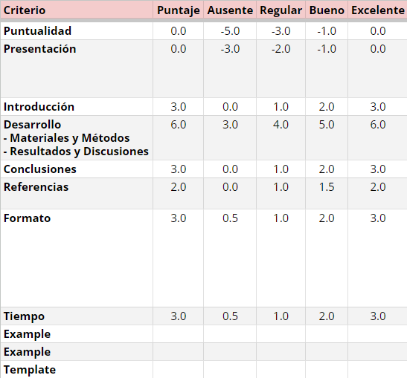
Rúbricas y formatos
El sistema de evaluación y formatos de los trabajos y/o presentaciones están descritas en la sección de rúbricas en el aula virtual
Cada criterio tiene una descripción con los puntos que se tomarán en cuenta para determinar la calificación.
Formatos y ejemplos de presentación de trabajos se encuentra en la parte inferior de cada rúbrica

Slide 7
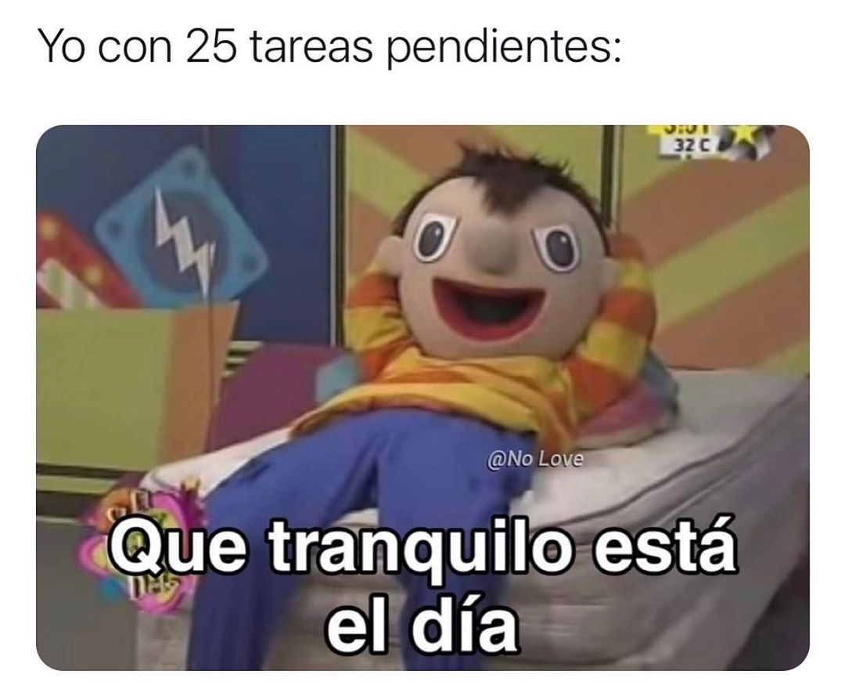
Trabajos
Los grupos asignados para la unidad deben ser respetados
No se aceptarán trabajos individuales
El retraso en la entrega de trabajos tendrá un descuento máximo de 4 puntos
Se aceptarán trabajos máximo con tres (3) días de retraso
Los artículos seleccionados para la disertación NO deben estar dentro de la lista de artículos del club de lectura
En caso que la participación de los integrantes no fue equitativa
Enviar correo con copia a los integrantes con el porcentaje de participación de cada integrante

Slide 8
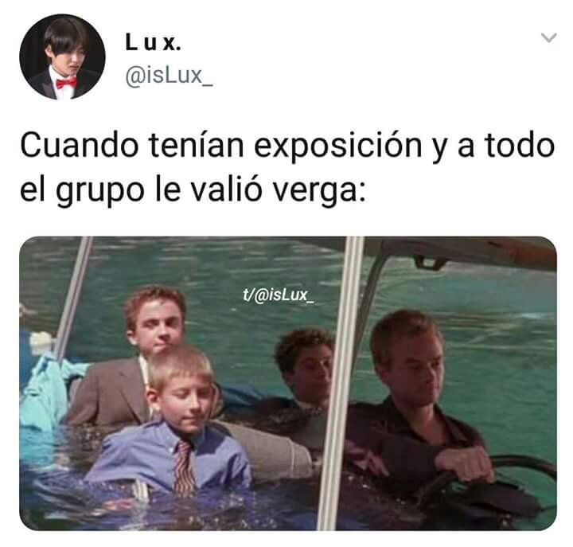
Disertación
La asistencia es obligatoria y se tendrá en cuenta la puntualidad
La selección del presentador se realizará de forma aleatoria
El atuendo para las presentaciones es libre
El uso de gorro o sombrero no está permitido
El uso de gafas de sol sólo será justificado por algún problema de salud

Slide 9

Justificaciones
La justificación de ausencia por motivos de salud requiere un certificado médico certificado por la oficina de bienestar estudiantil
Se considerará la nota completa si adjunta certificado médico a la presentación del trabajo
No es necesario escribir correos de justificación. Al adjuntar el certificado se considerará la nota completa

Slide 10
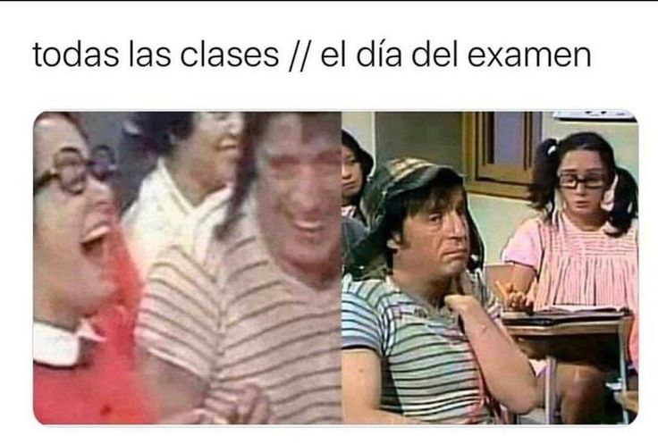
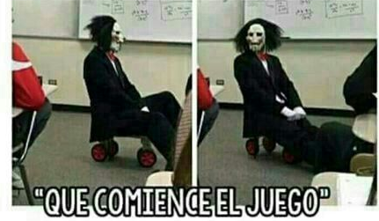
Exámenes
Se descontará un (1) punto a los exámenes con los datos llenados de forma incorrecta
Está prohibido el uso de dispositivos móviles o laptop durante los exámenes presenciales
Se descontará un (1) punto si el celular no está en modo silencio/vibrador
Por intento de plagio se le descontará cinco (5) puntos
Sólo llenar los formularios que se les proporciona, no adjuntar documentos adicionales al menos que se les solicite
Por cada minuto de retraso en la entrega del examen se descontará 1 punto

Slide 11
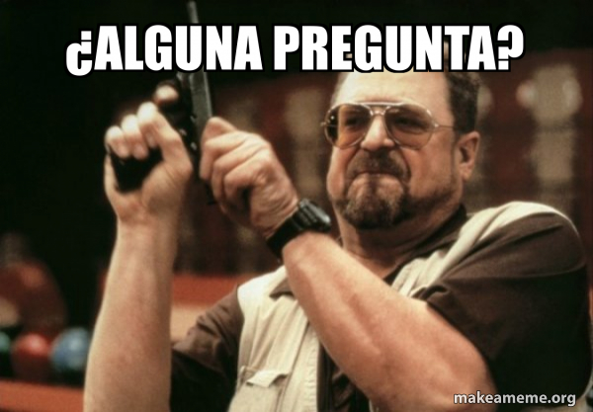
Atención y Asesoría
Comentarios, dudas o sugerencias escribir o agendar una cita al correo institucional
⇒ flavio.lozano@untrm.edu.pe
Horarios de atención:
Martes: 08:00 a 11:00 horas

Slide 12
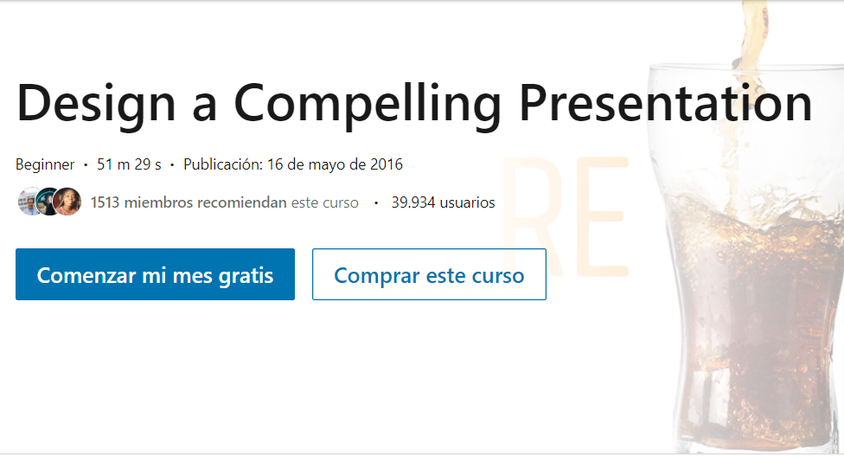
Formato para Disertaciones
Recomendaciones
Curso sugerido
Colocar numeración a la diapositivas
Se recomienda NO usar temas
Tamaños de fuente consistente y uniforme a través de la presentación
Título en todas las diapositivas
Las Figuras y Tablas deben estar correctamente dimensionadas
Evitar incluir texto de forma excesiva en las diapositivas.
Usar viñetas para indicar las ideas
⇒ Usar las diapositivas como soporte y NO leer las diapositivas durante toda la presentación

Slide 13
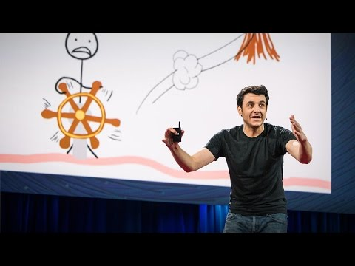
En la mente de un maestro procrastinador

Slide 14
¡Que comience el juego!

